Slide 1
Презентация на тему: Инновационные образовательно-игровые технологий развития речи детей дошкольного возроста.
МБДОУ д/с №3 СКАЗКА
Учитель-логопед
Кучерова В.В

Slide 2
Хорошо развитая речь ребенка является важным условием для общего его развития,успешного обучения в школе.
Современная логопедия находится в постоянном поиске путей совершенствования процесса обучения и развития детей,на разных этапах и в различных образовательных условиях.
В частности одним из требований современного образования является использование инновационных технологий в коррекционной работе с детьми дошкольного возроста.
Основной проблемой для ДОУ,становится увеличение количества детей,имеющих трудности освоения общеобразовательной программы и детей с тяжелым нарушением речи.
В рамках введения ФГОС ДО приоритетной задачей становится решение этих проблем с помощью инновационных технологий.

Slide 3
Инновации определяют новые методы,формы,средства технологии ,использующиеся в педагогической практике,ориентированной на личность ребенка,на развитие его способностей.
В поисках инновационных технологий в коррекции нарушений устной и письменной речи,я обратила внимание на нетрадиционные логопедические технологии.
-ЛОГОСКАЗКИ;
-СУ ДЖОК терапия;
-ИЗО терапия;
-ДИДАКТИЧЕСКИЕ ИГРЫ;
-МАССАЖ прищепками.

Slide 4
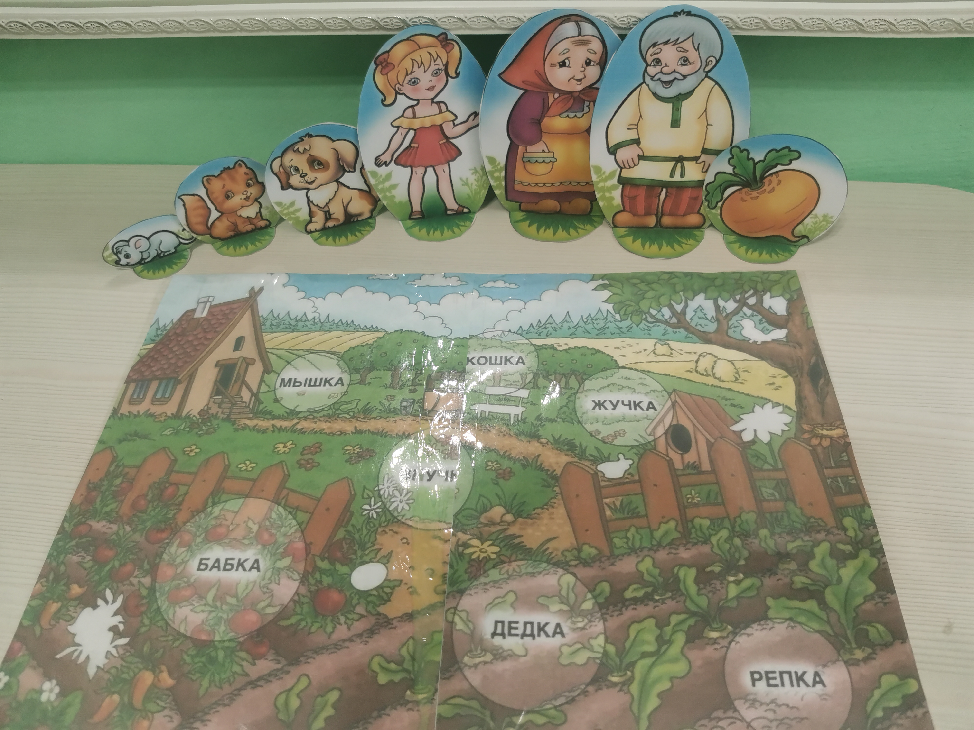
Логосказки-это целостный педагогический процесс,который способствует развитию всех сторон речи,а так же активизации внимания,памяти,мышления,воображения.Логосказки могут применять в своей работе,как логопеды,так и воспитатели.Эти сказки могут предстовлять собой целое занятие.
Я выбрала лексико-грамматическую «РЕПКА»где можно отрабатывать употребление предлогов ЗА,ПЕРЕД и тд.
Для добавления текста щёлкните мышью

Slide 5
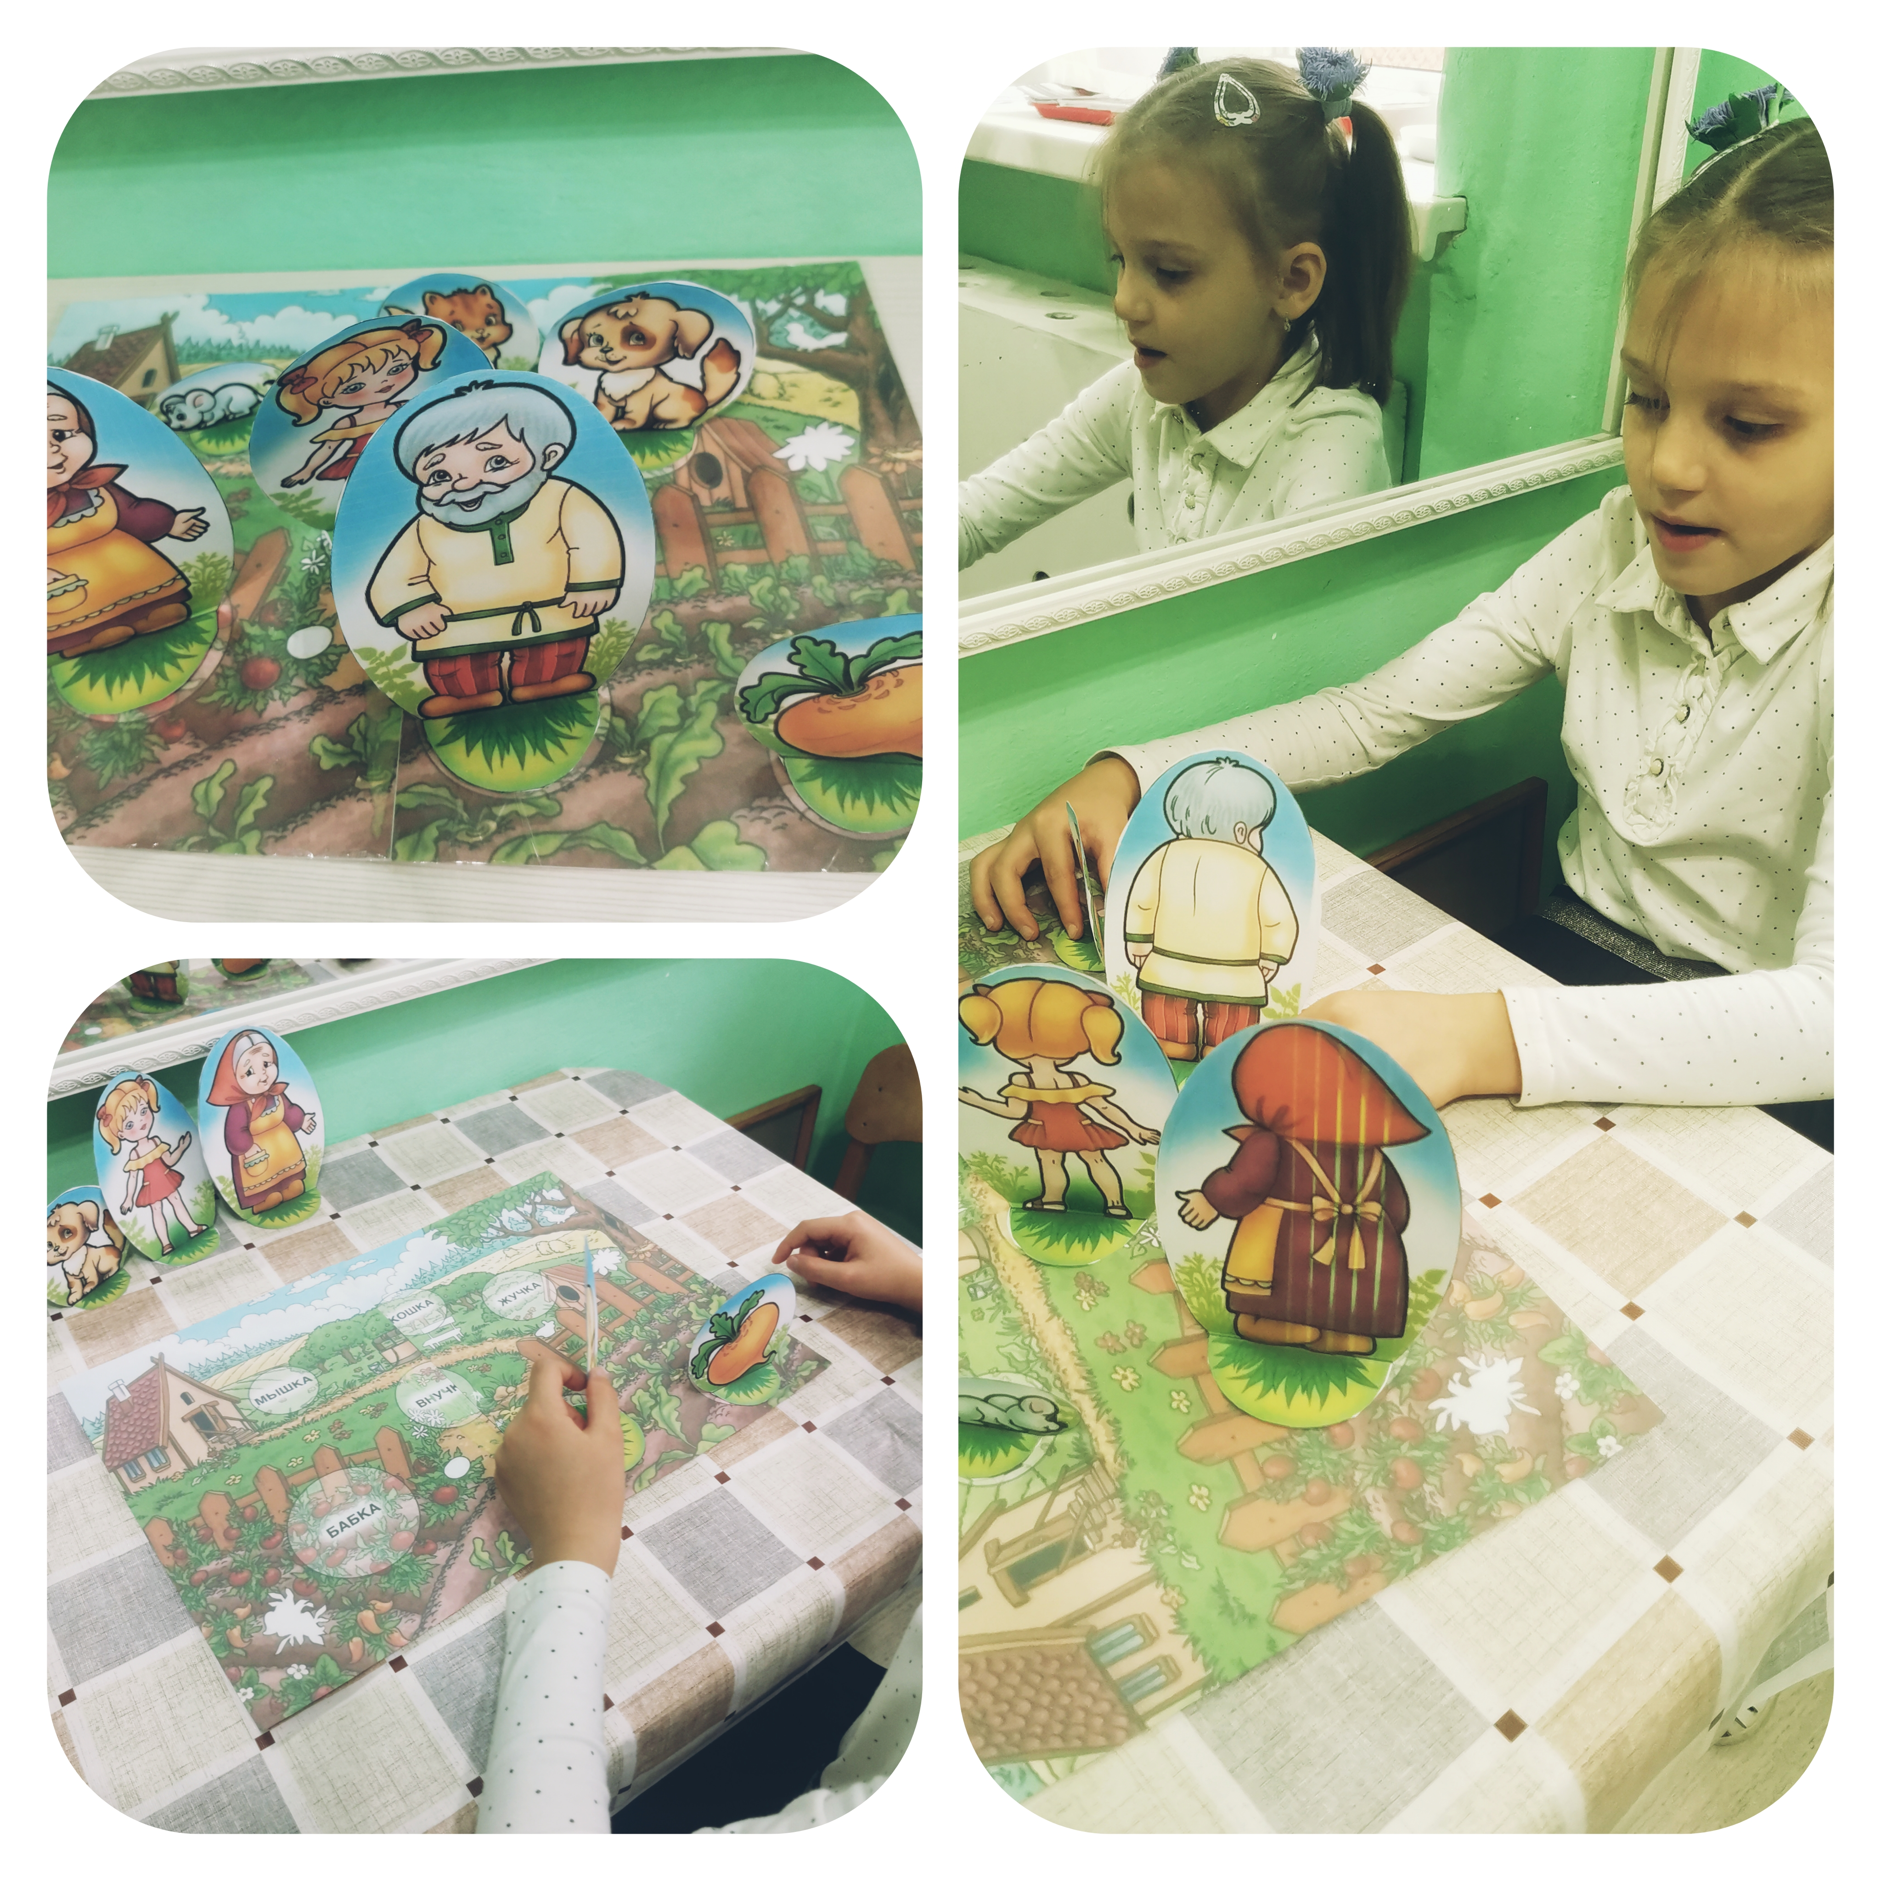

Slide 6
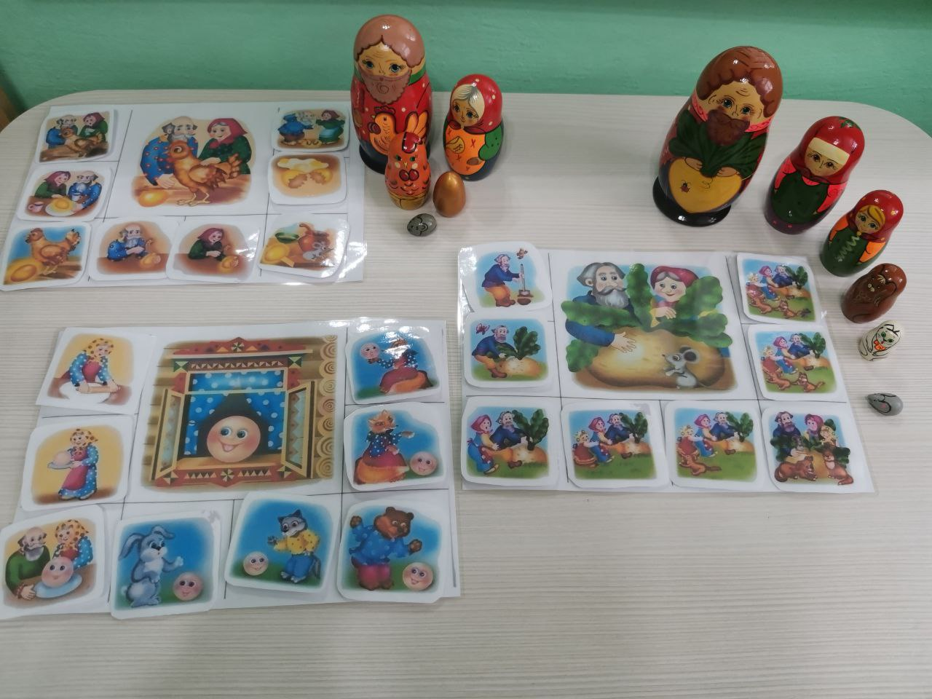

Slide 7
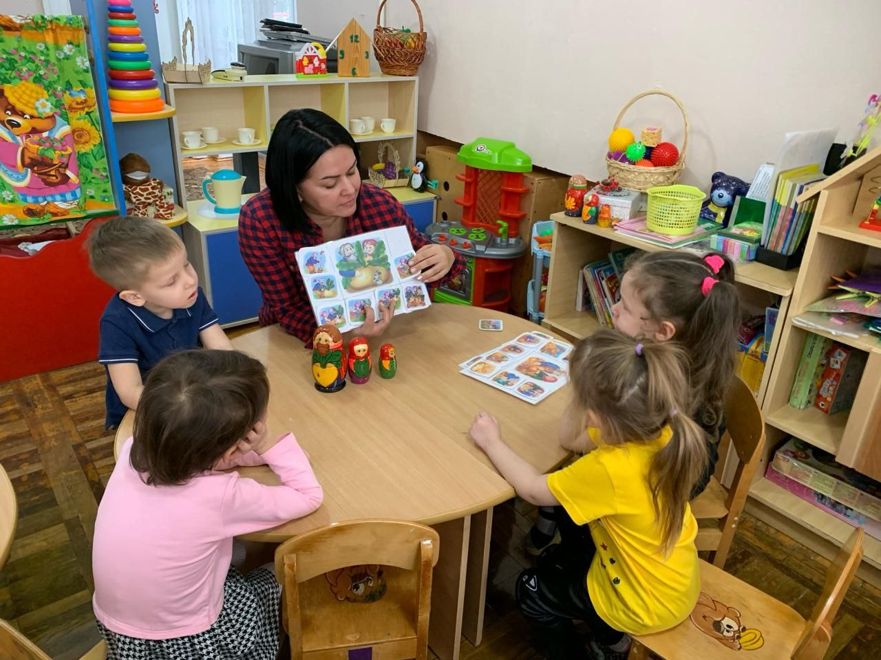

Slide 8
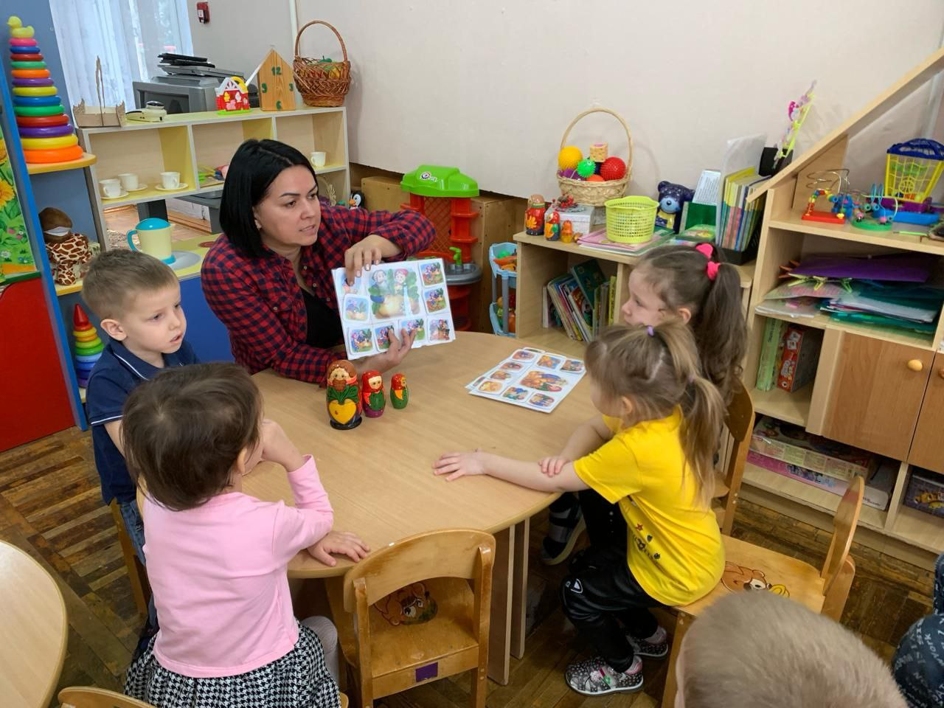

Slide 9
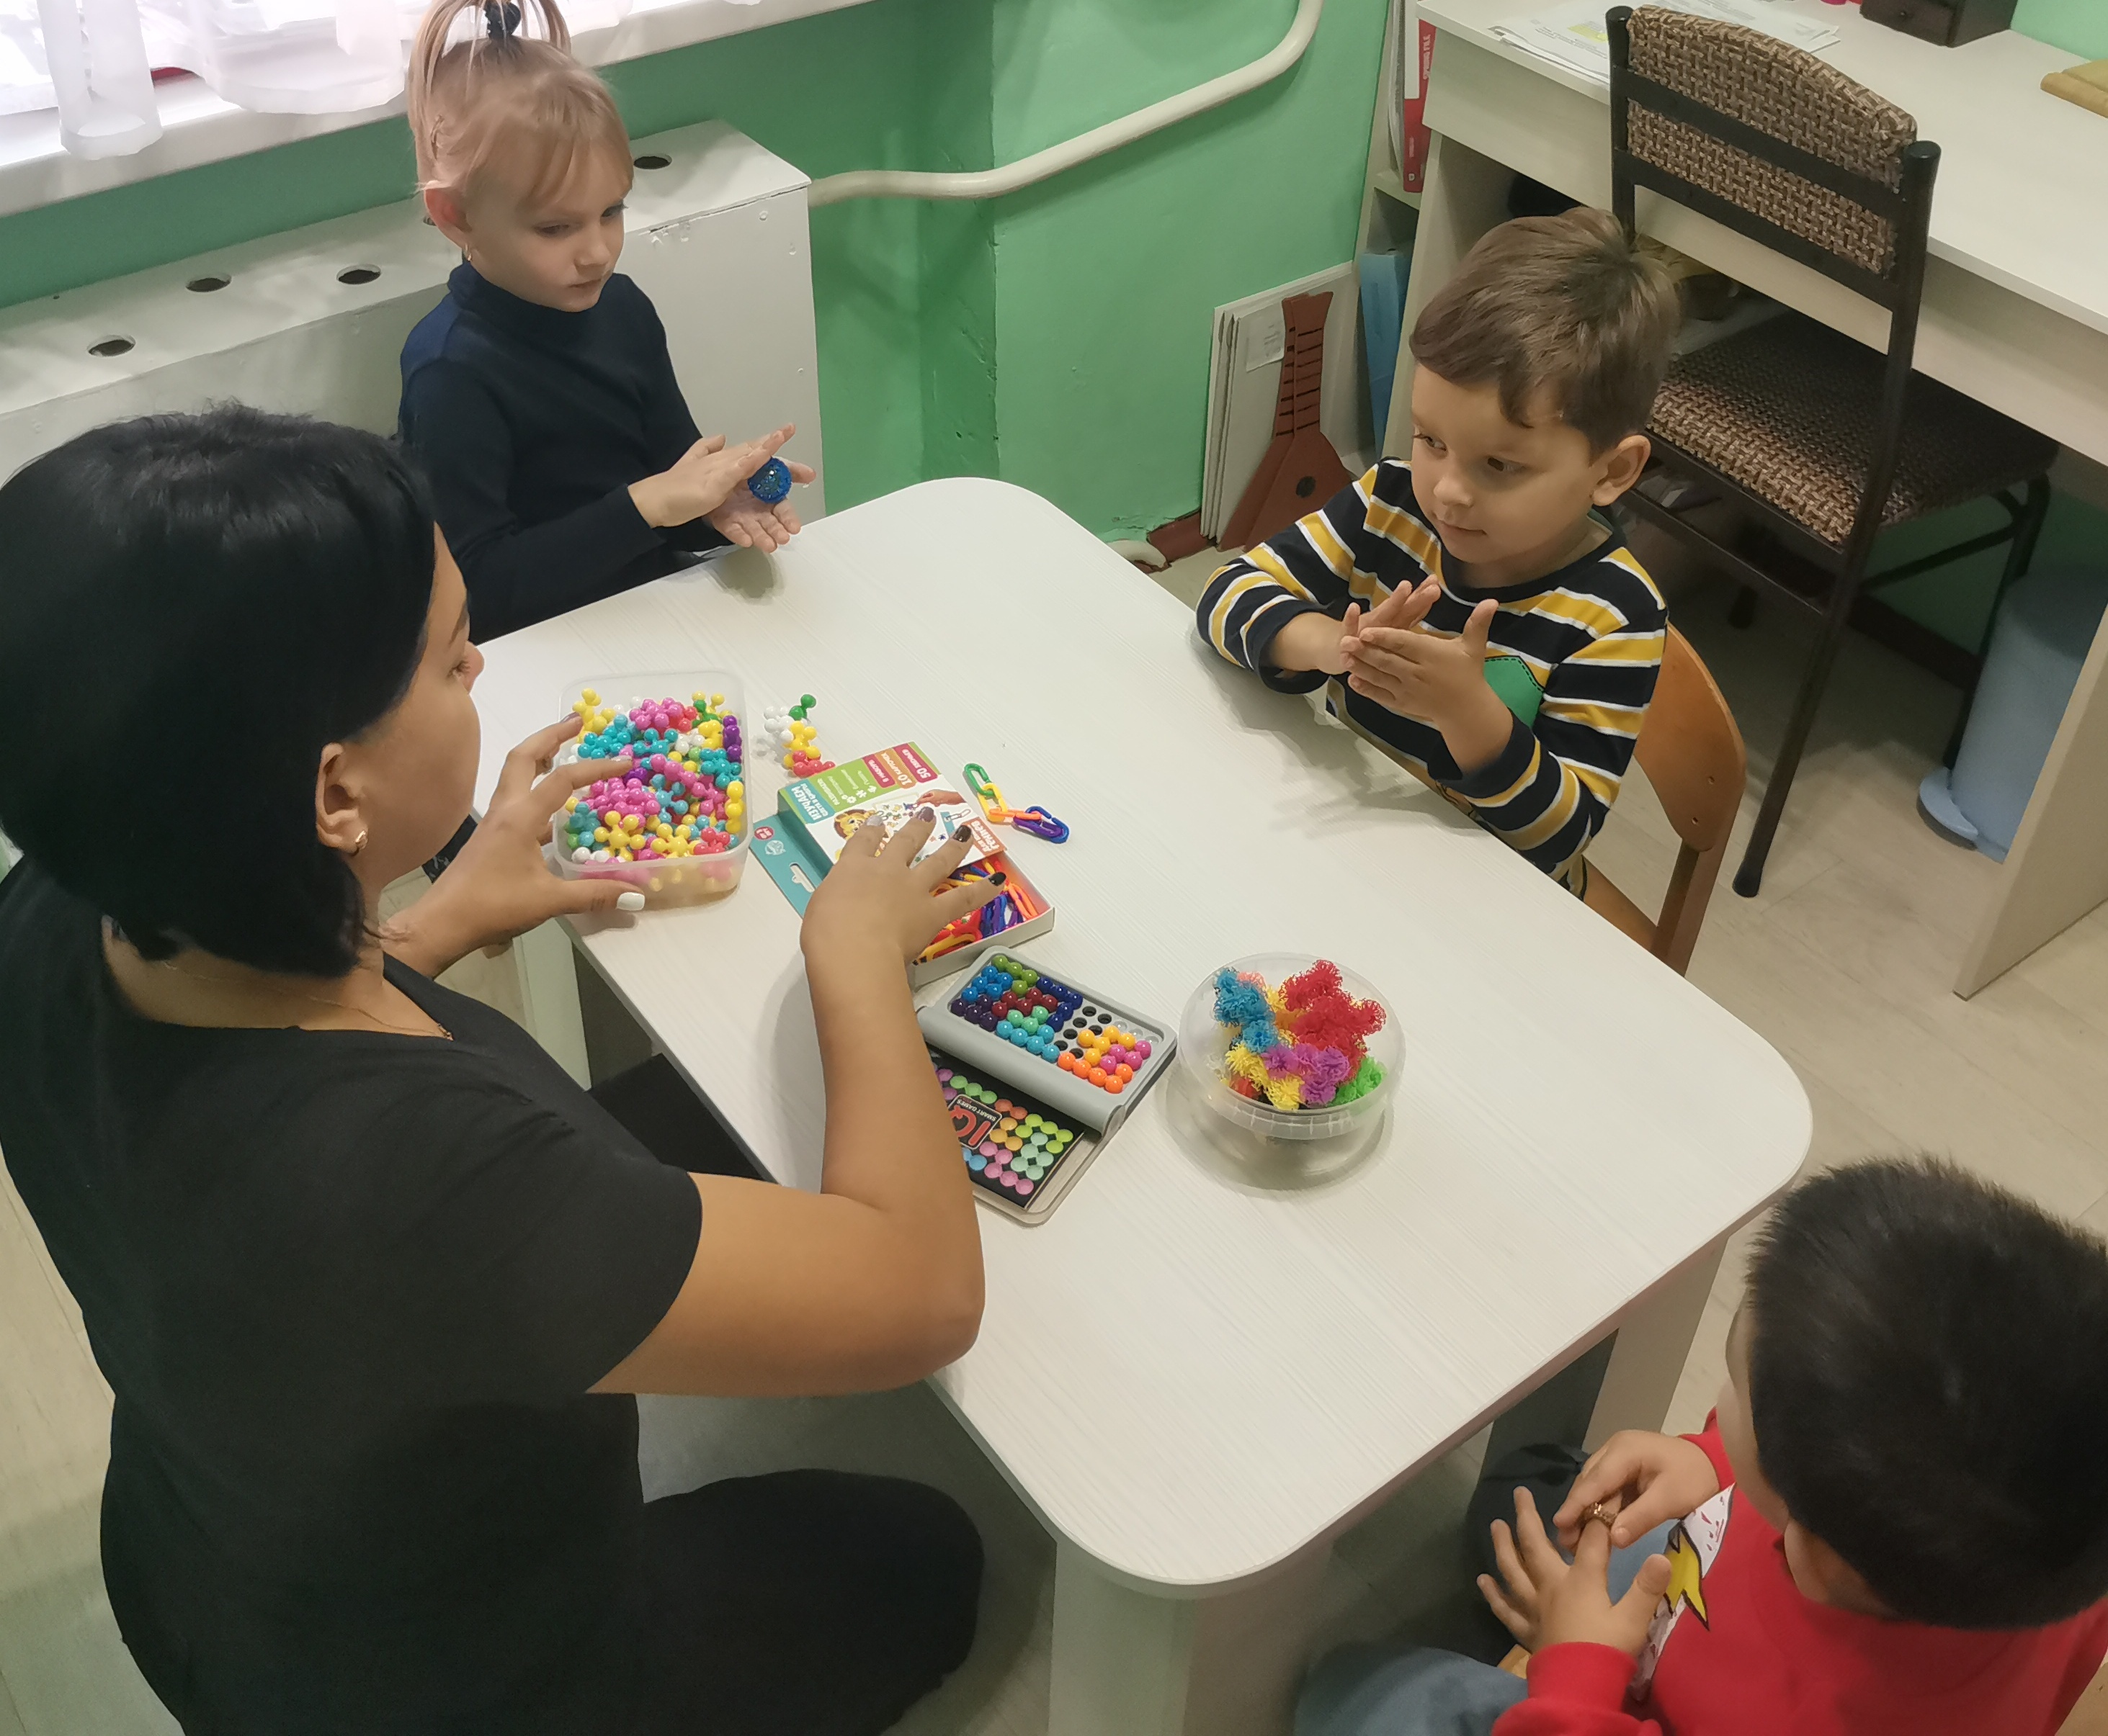
Одним из эффективных приемов обеспечивающих развитие позновательной,эмоциональной,а также речевой деятельности ребенка является Су Джок терапия.
Стимуляция кистей оказывает выраженное профилактическое и лечебное действие,поэтому определив нужные точки можно развивать речевую деятельность ребенка,а также его психические процессы,развитие фонематического слуха и восприятия.
Например: «Спрячь шарик в ладонях,если звука нет»
«Если звук услышат ушки-подними шар над макушкой»

Slide 10
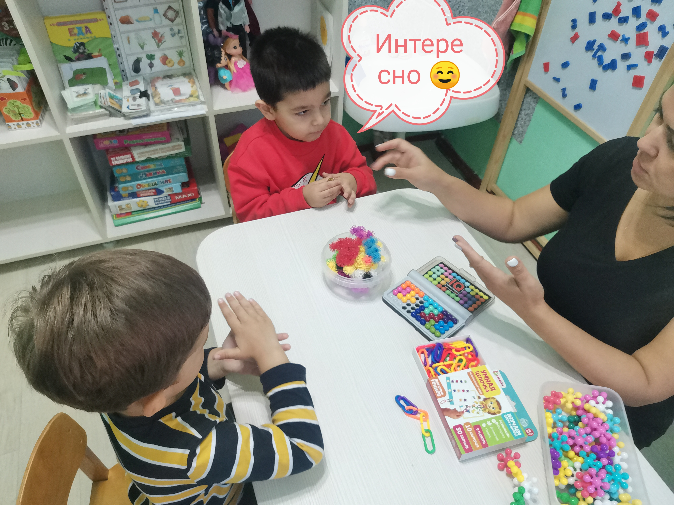

Slide 11
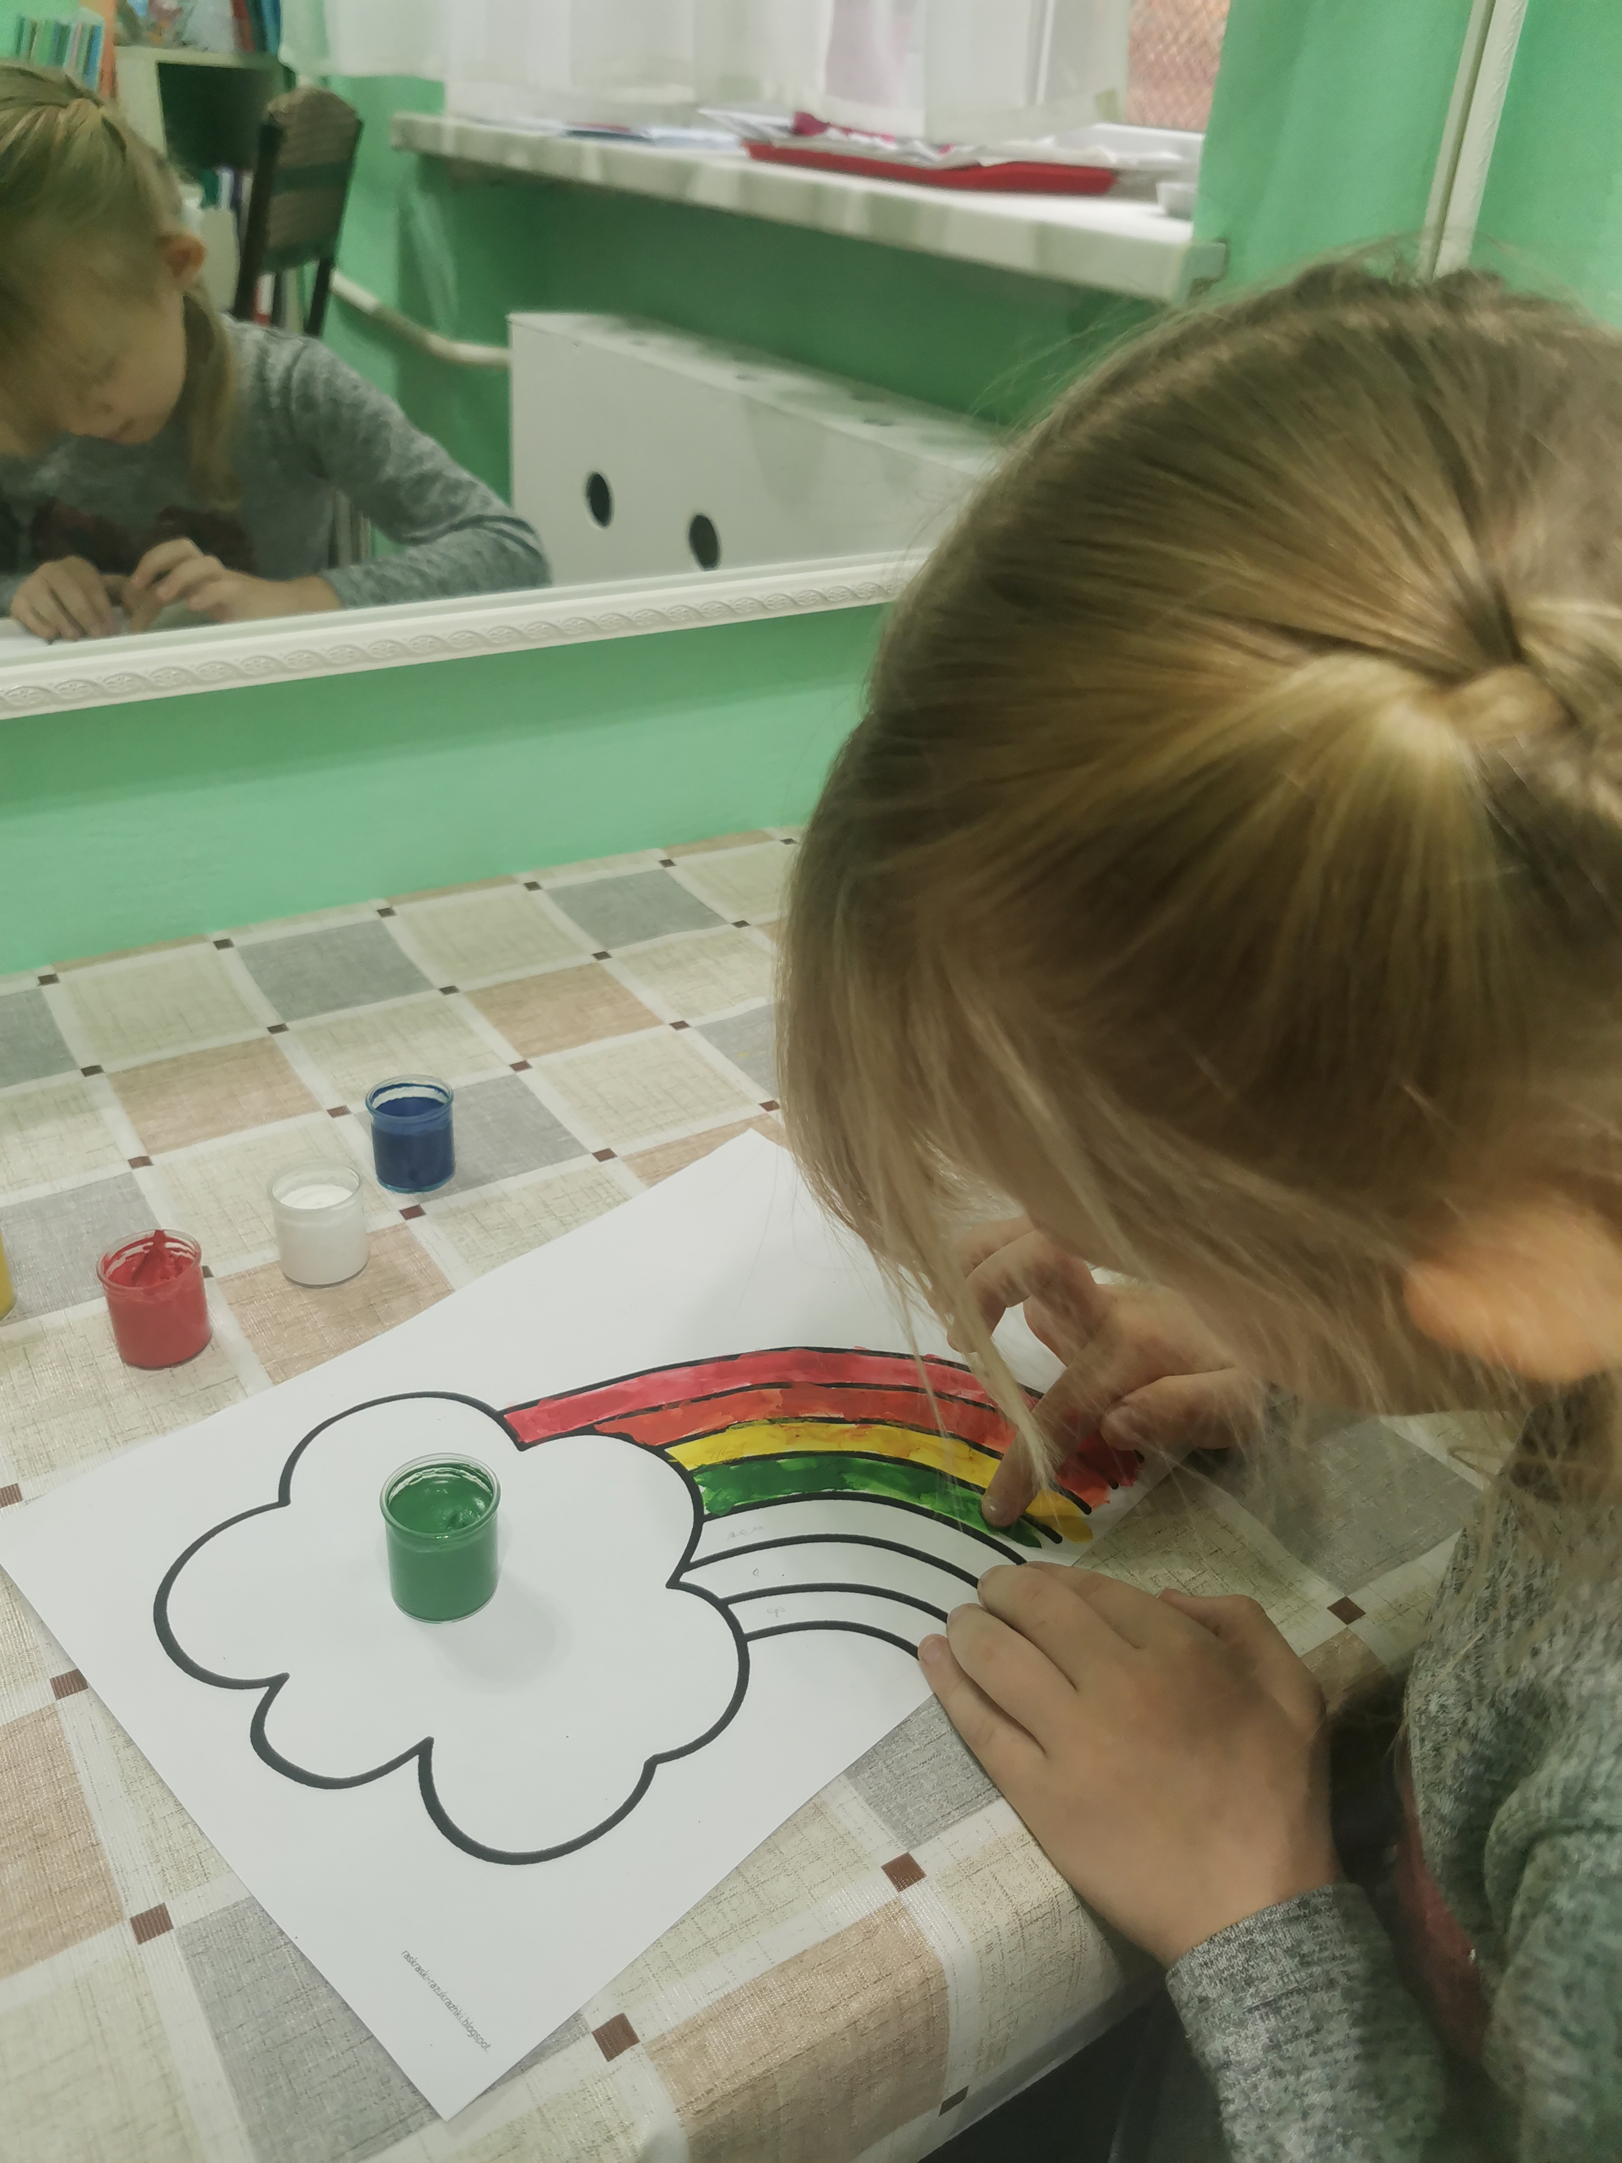
Изо терапия-позволяет детям самовыражаться.
С помощью изо терапии дети преодолевают страхи и застенчивость,лучше их эмоциональный настрой,снижается агрессивность,тревожность.
Дети выражают чувства и эмоции через рисунок.
Существует несколько техник для коррекционной работы с детьми дошкольного возроста.
-техника «Марания»(пачкать,грязнить,спонтанное рисование)
-техника «рисования пальцем»(рисование пальцами выступают в качестве профилактики состояния тревожности)

Slide 12
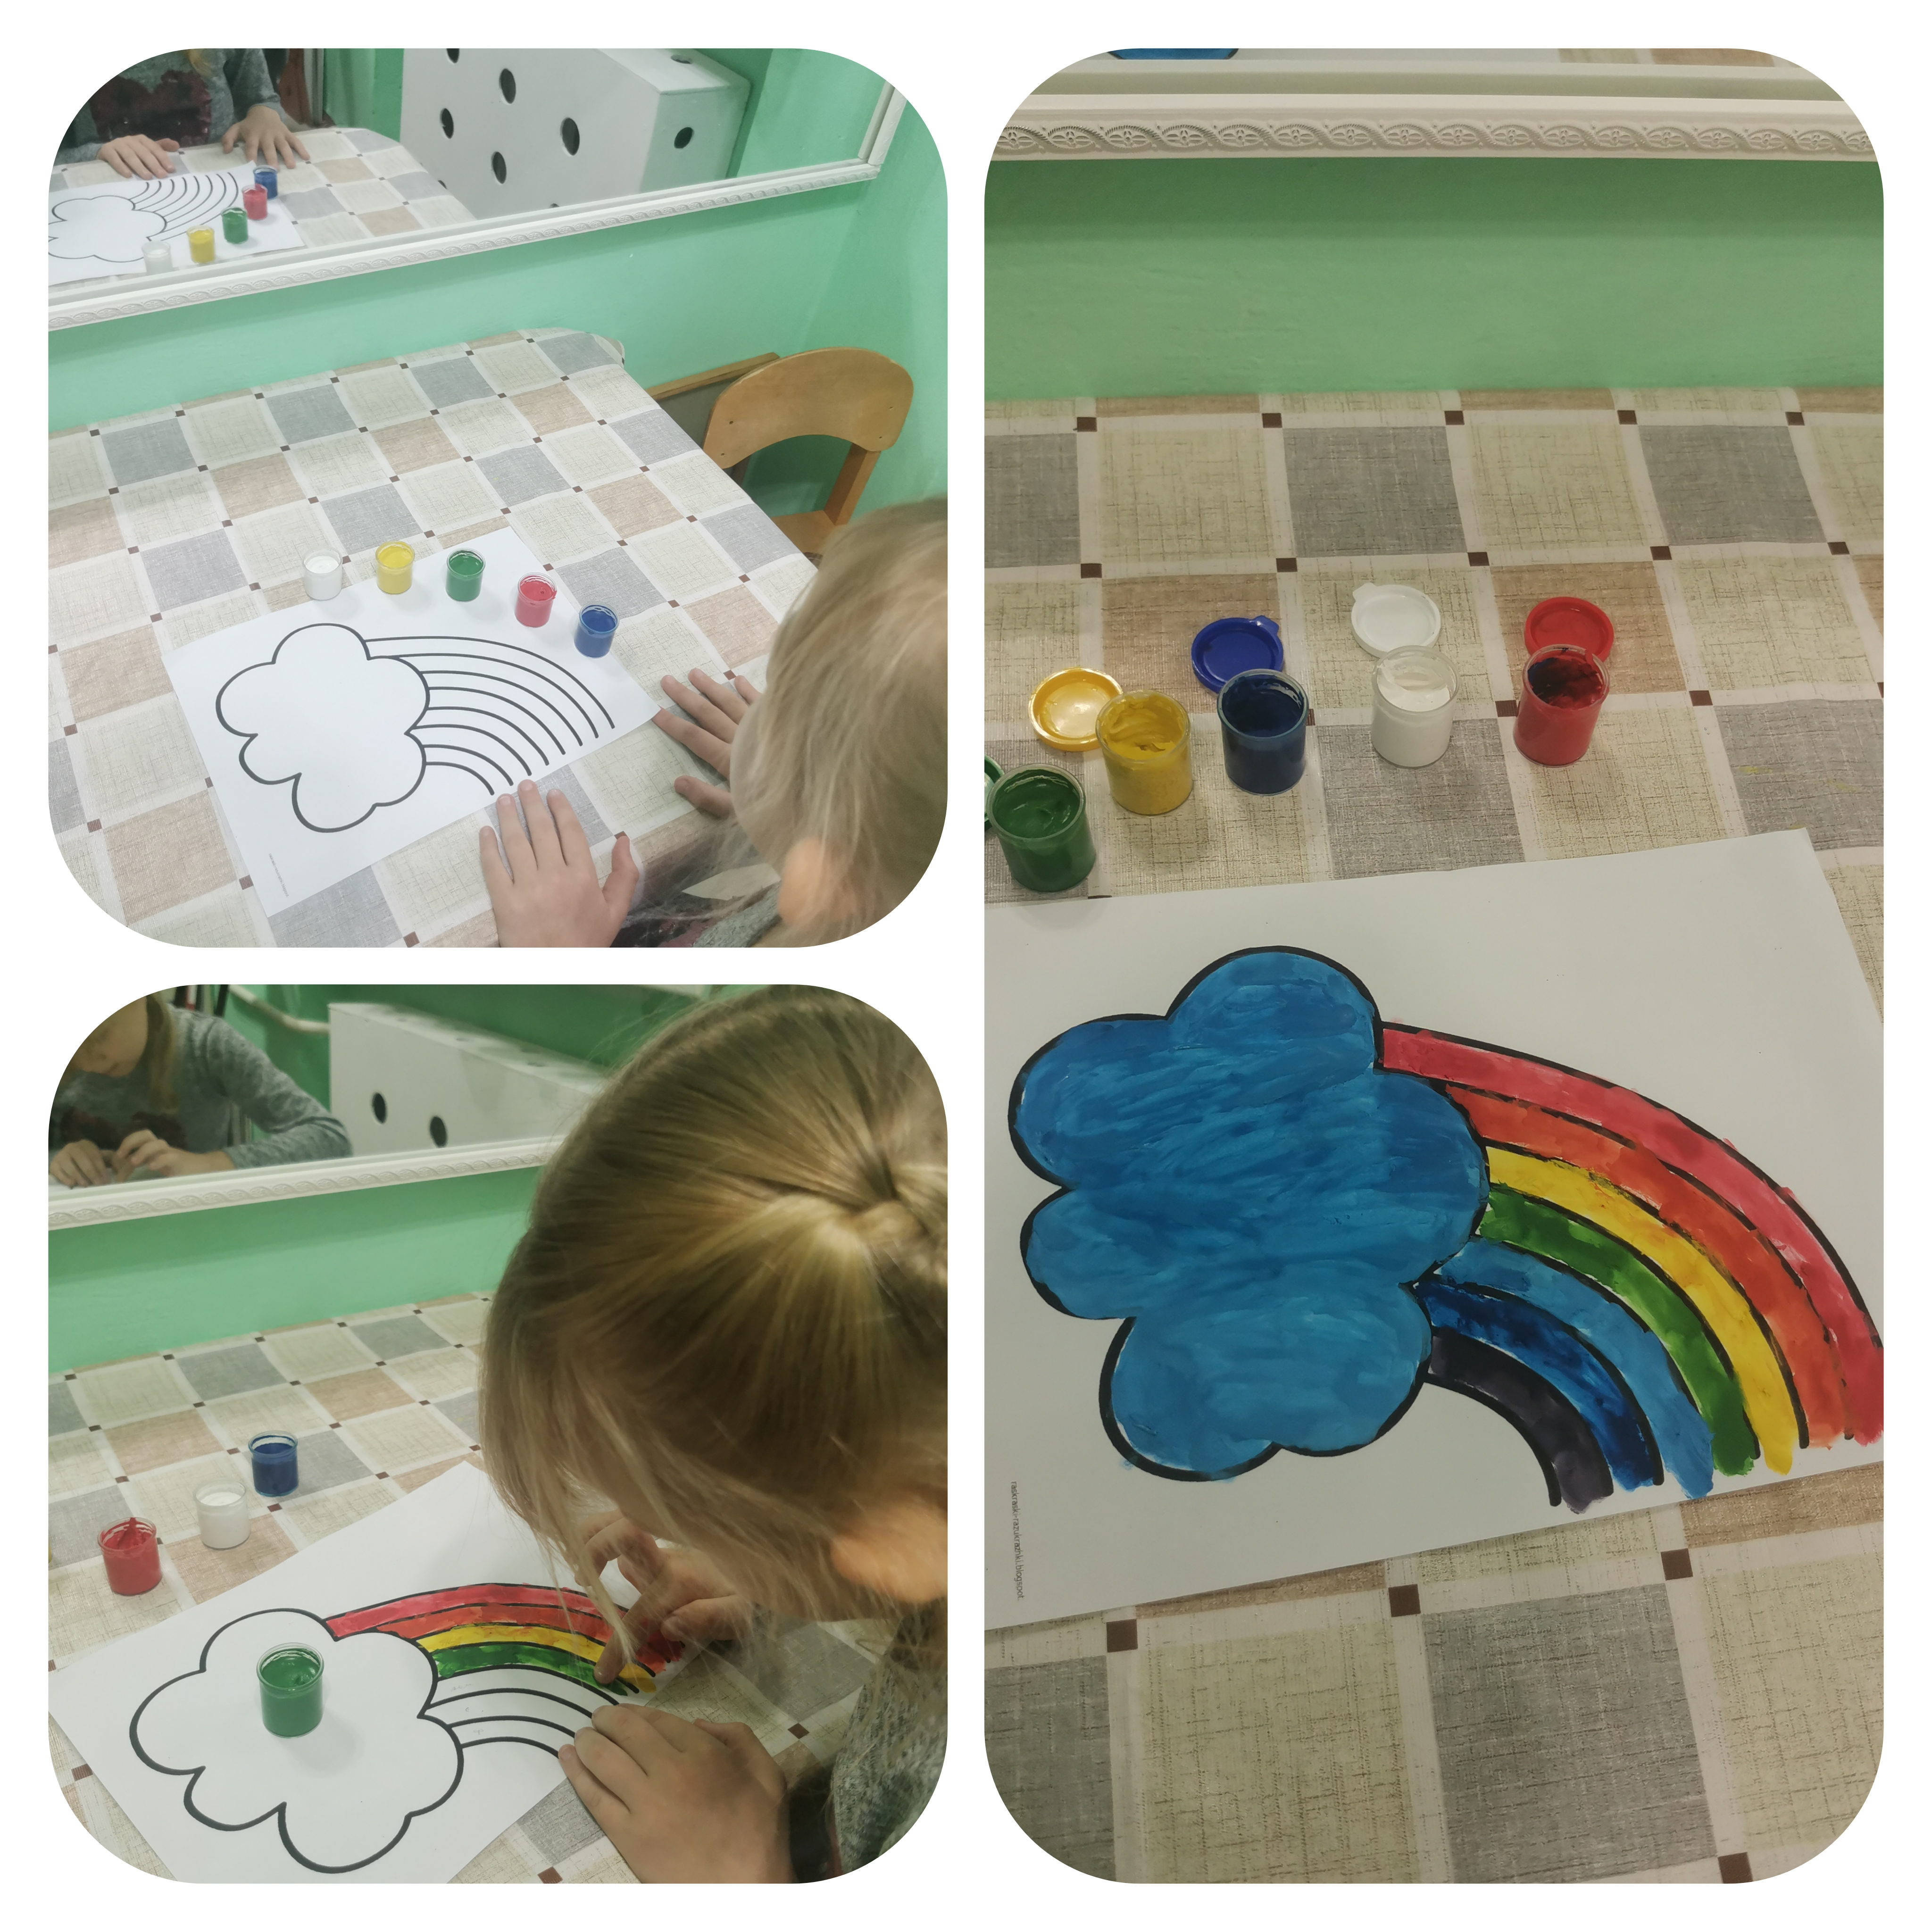

Slide 13
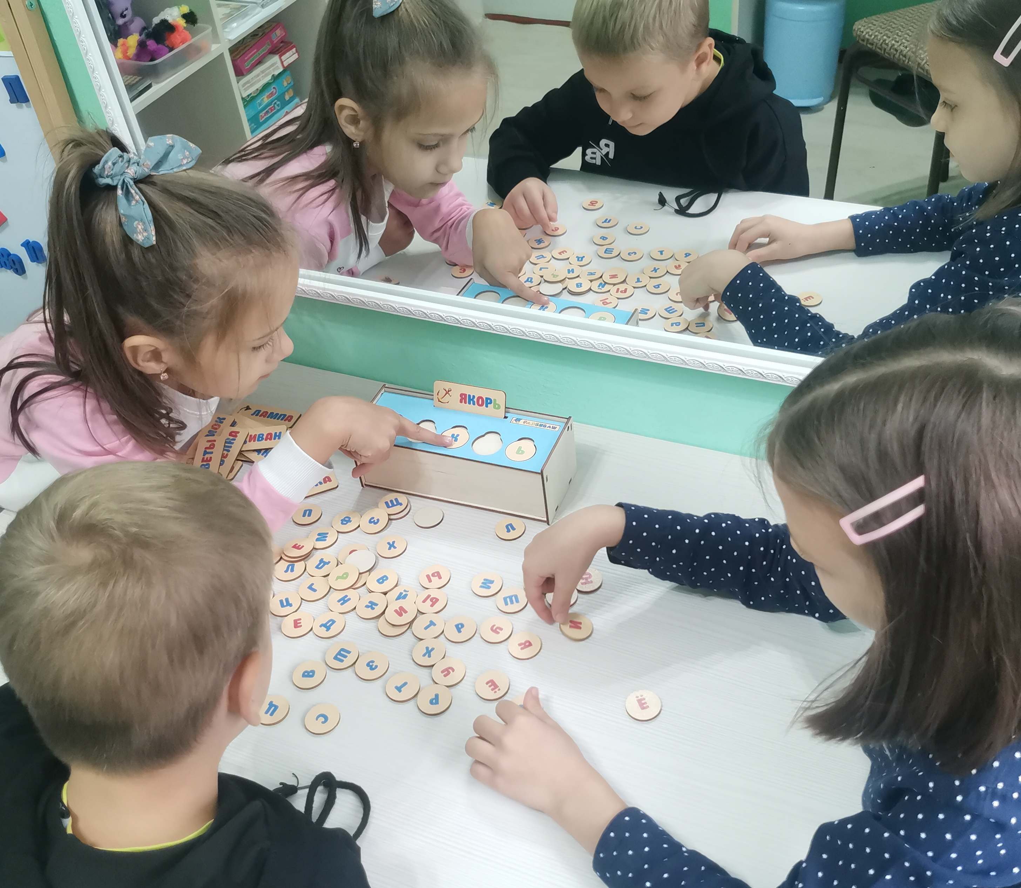
Дидактические игры-эффективное средство закрепление лексико-грамматических навыков,так как благодаря эмоци-ти проведения и заинтересованности детей они дают возможность много раз упражнять ребенка в повторении нужных словоформ.
Для решения всех задач речевого развития используются дидактические игры.
Они закрепляют и уточняют словарь,изменение и образование слов,упражняют в составлении связных высказываний,развивают объяснительную речь.

Slide 14
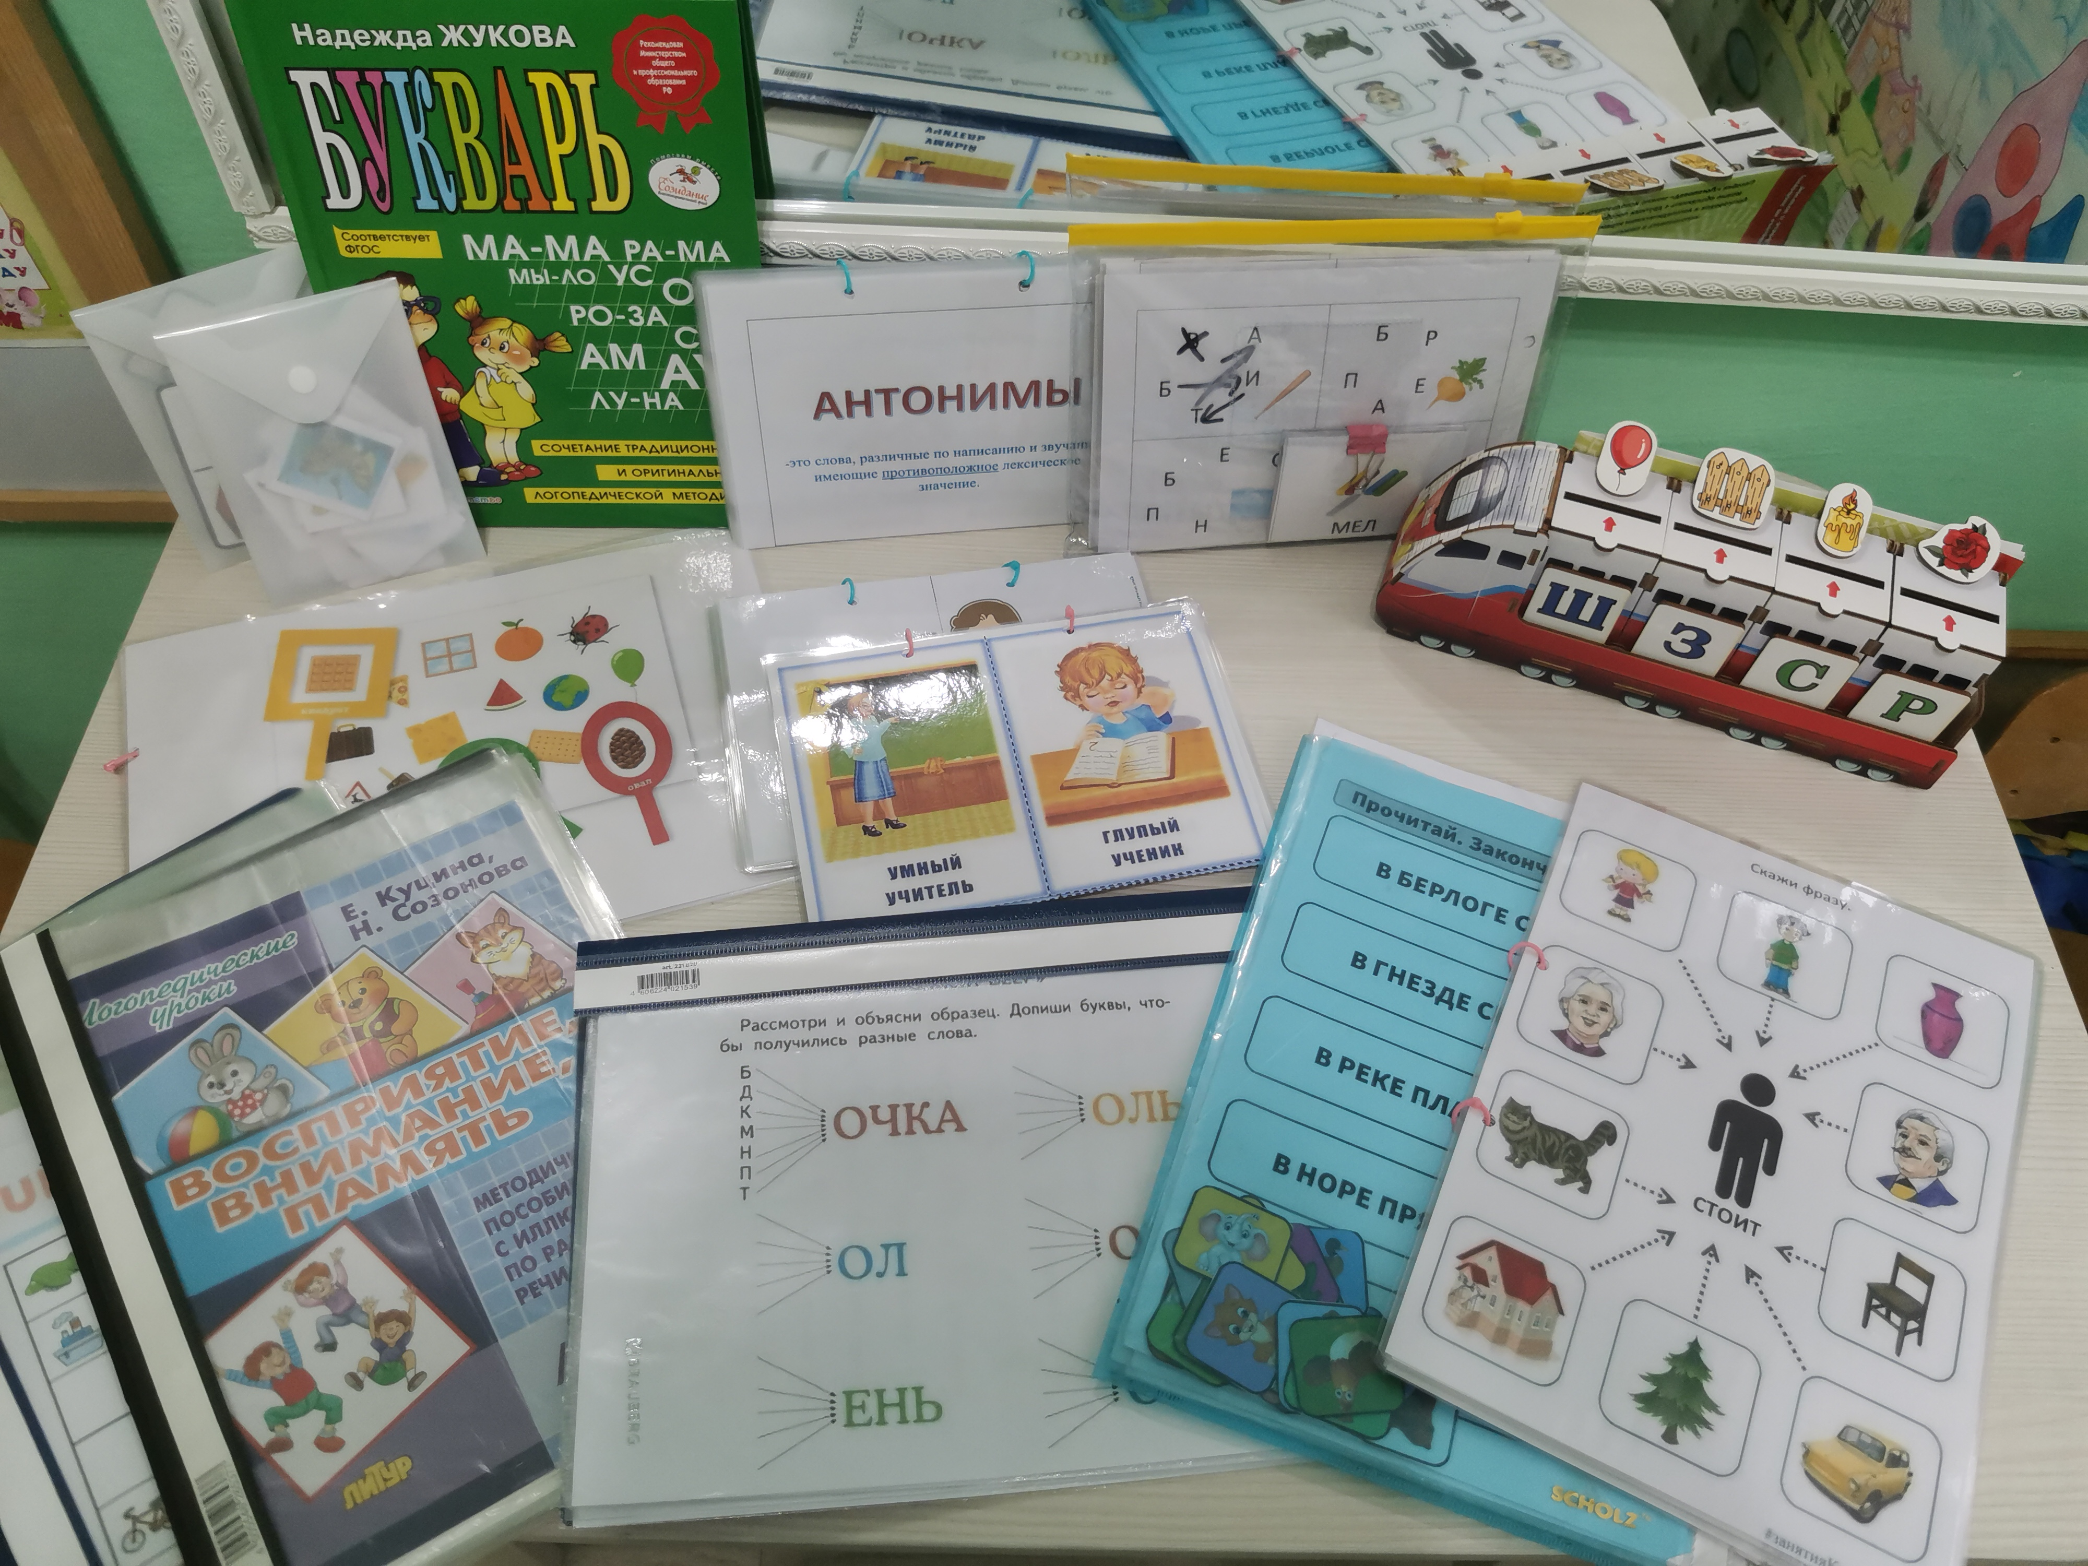

Slide 15
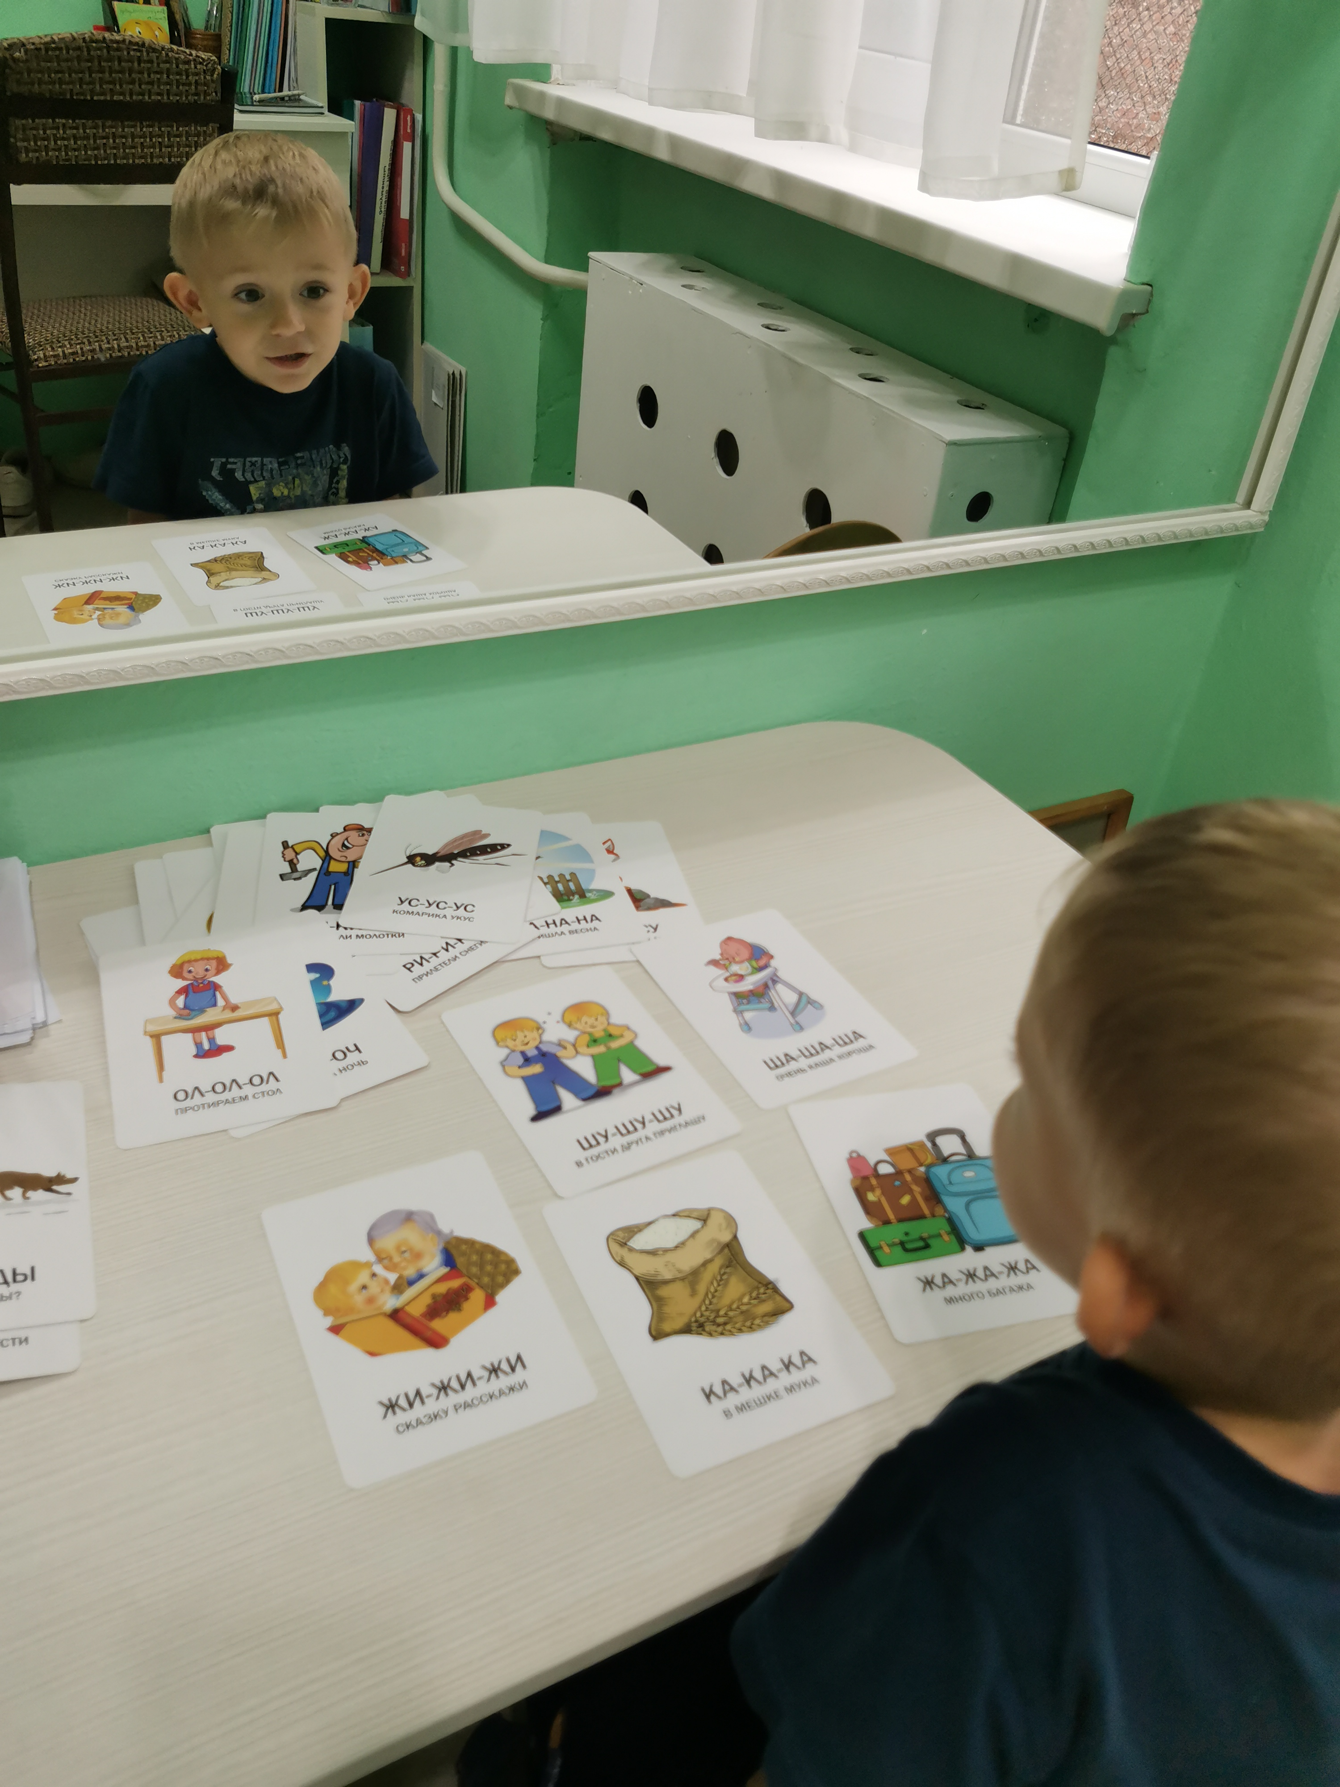
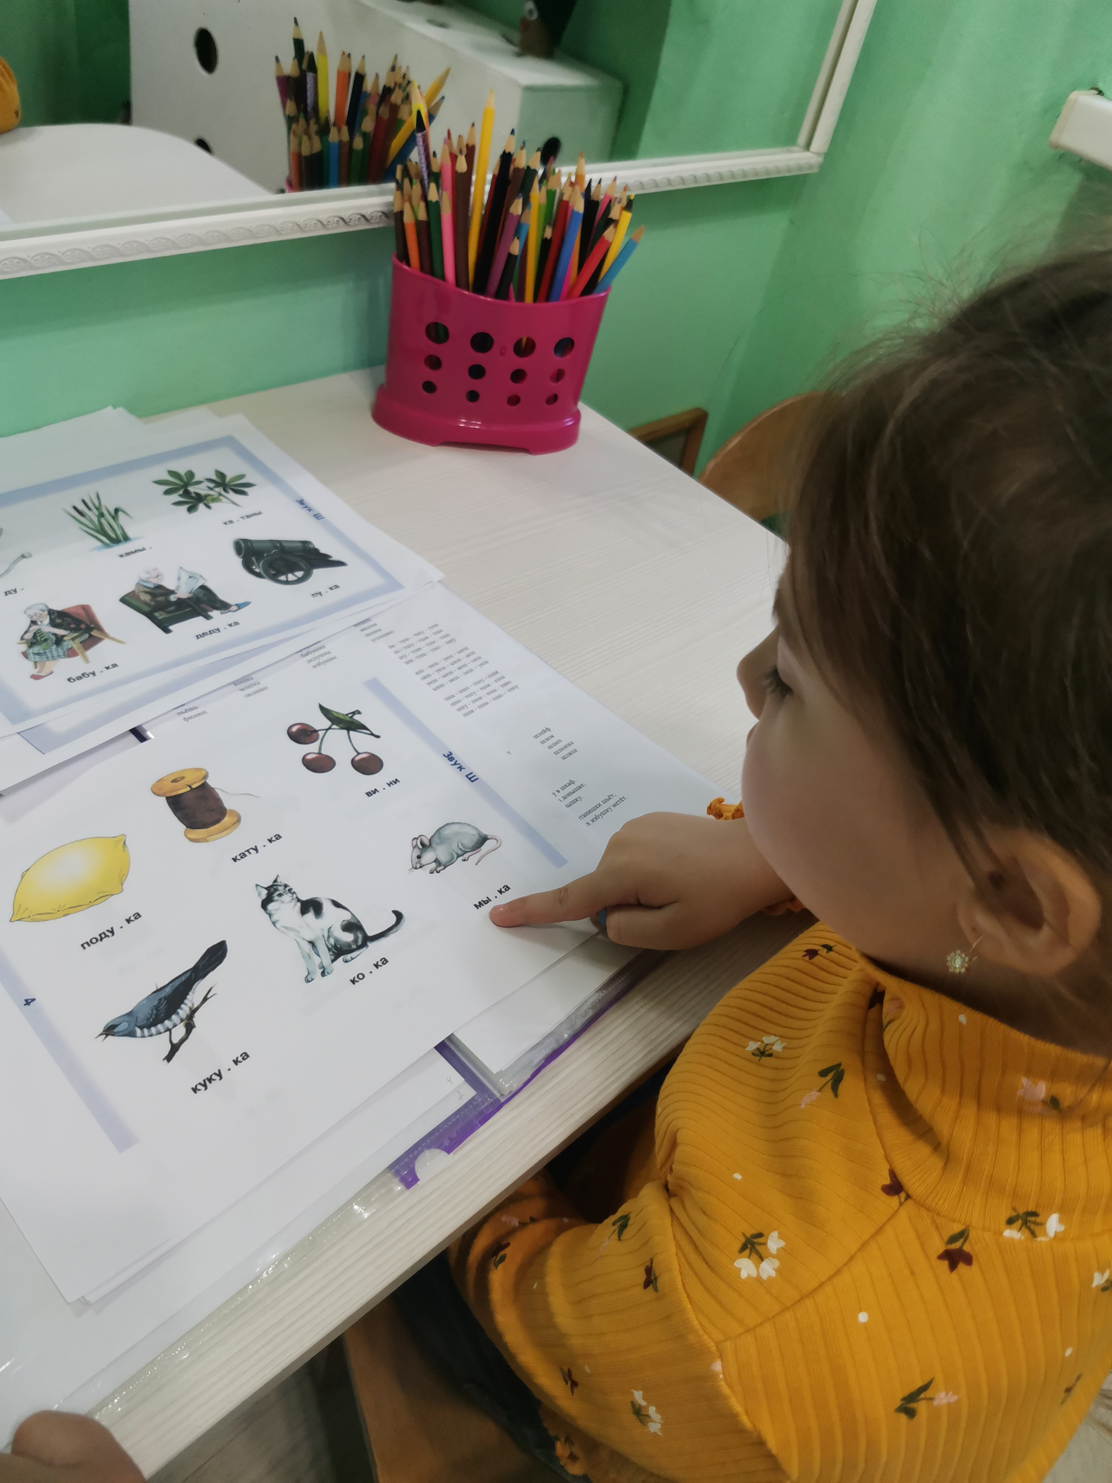

Slide 16
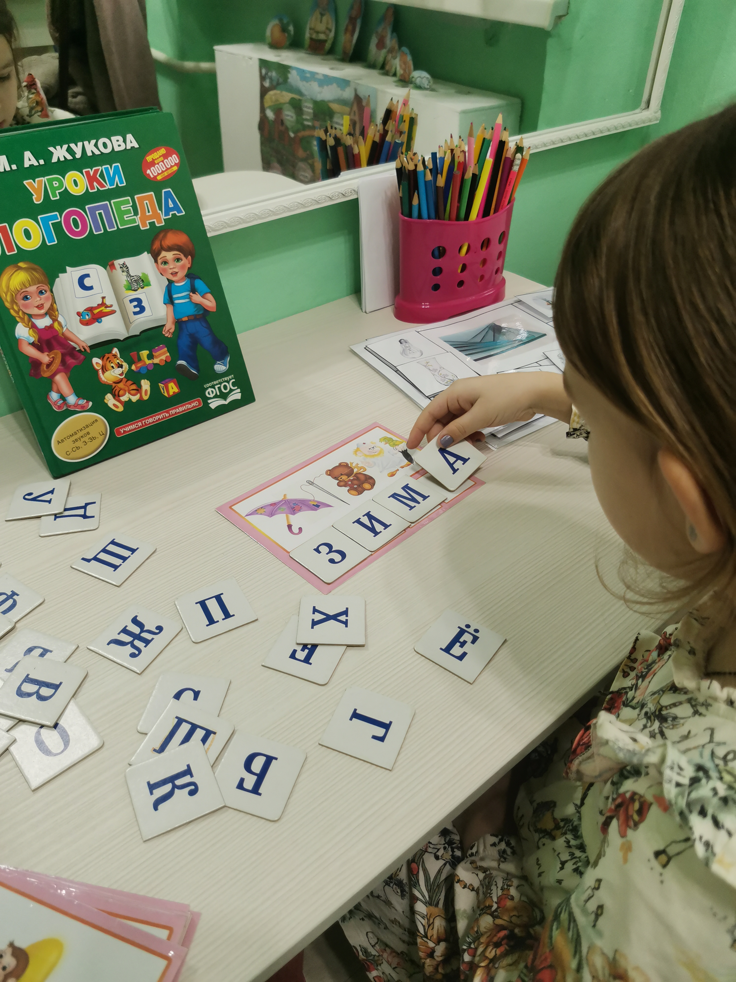

Slide 17
Использование прищепок,шнуровок-помогает закрепить сенсорные навыки и пространственные представления,воображения,помогают сделать работу по коррекции звукопроизношения разнообразной и интересной.
Игры-упражнения с прищепками сопровождаются веселыми стихотворными текстами,шутками.
НАША МАМОЧКА УСТАЛА
ВСЮ ОДЕЖДУ ПОСТИРАЛА
МИЛОЙ МАМЕ ПОМОГУ
ВСЕ ПРИЩЕПКИ СОБЕРУ
ПРИЩЕПКА,ПРИЩЕПКА,ПОМОГИ!
ПАЛЬЧИК,ТЫ МНЕ РАЗОМНИ.
ТЫ ПО ПАЛЬЧИКУ ШАГАЕШЬ
КАЖДЫЙ ПАЛЬЧИК РАЗМИНАЕШЬ.

Slide 18
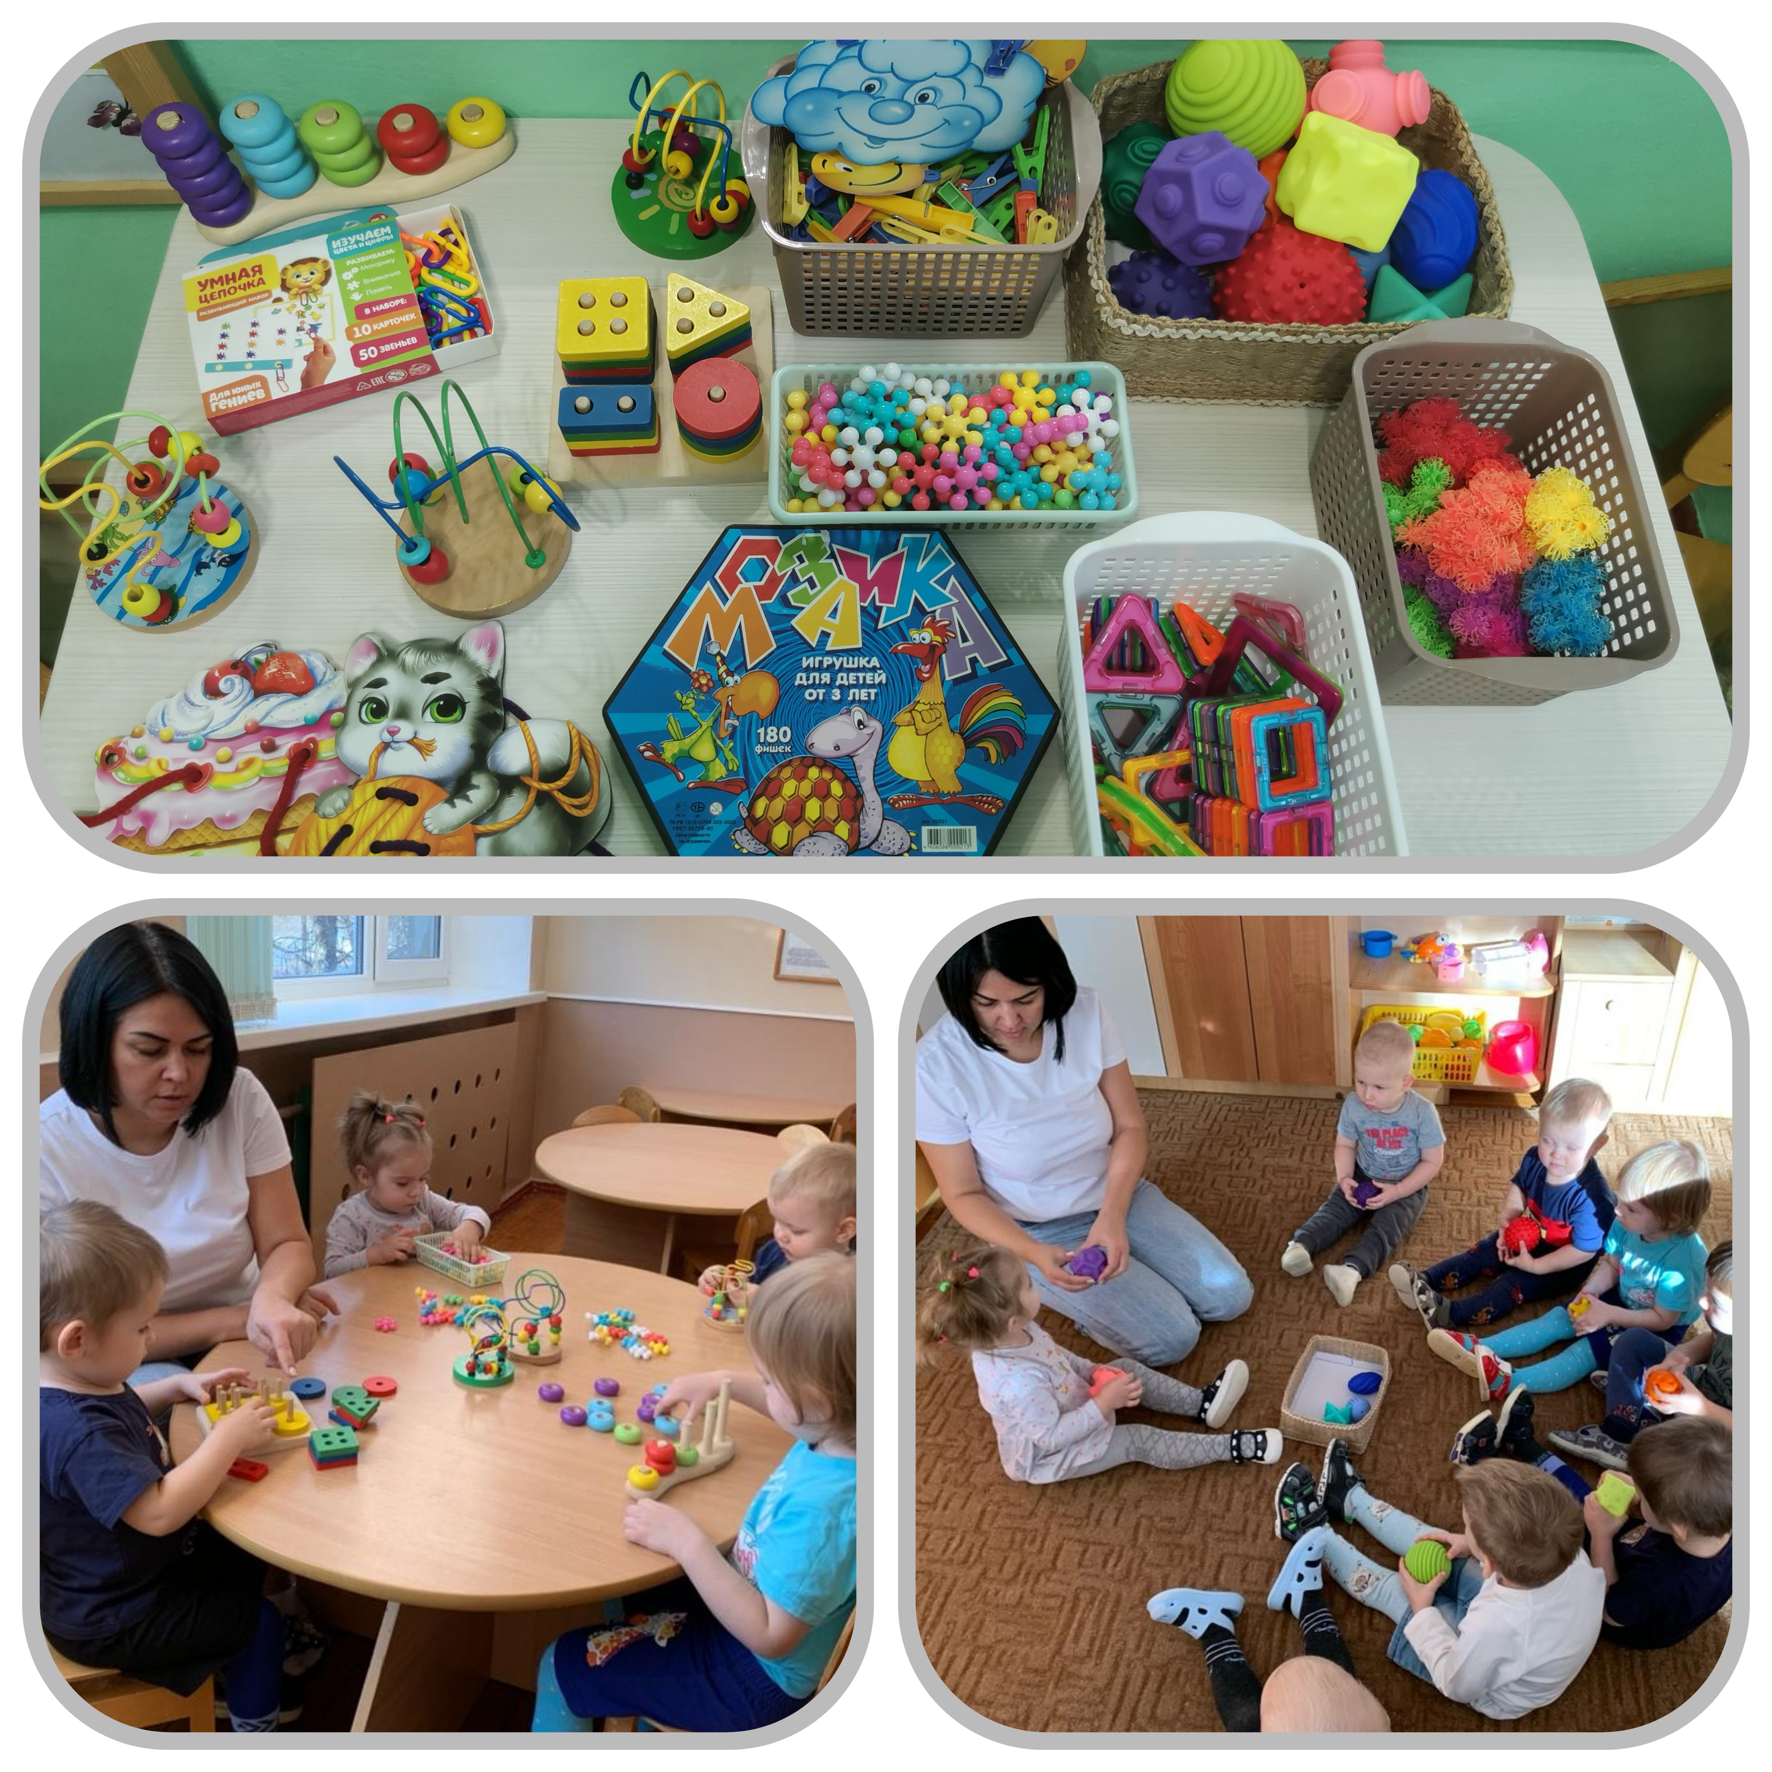

Slide 19
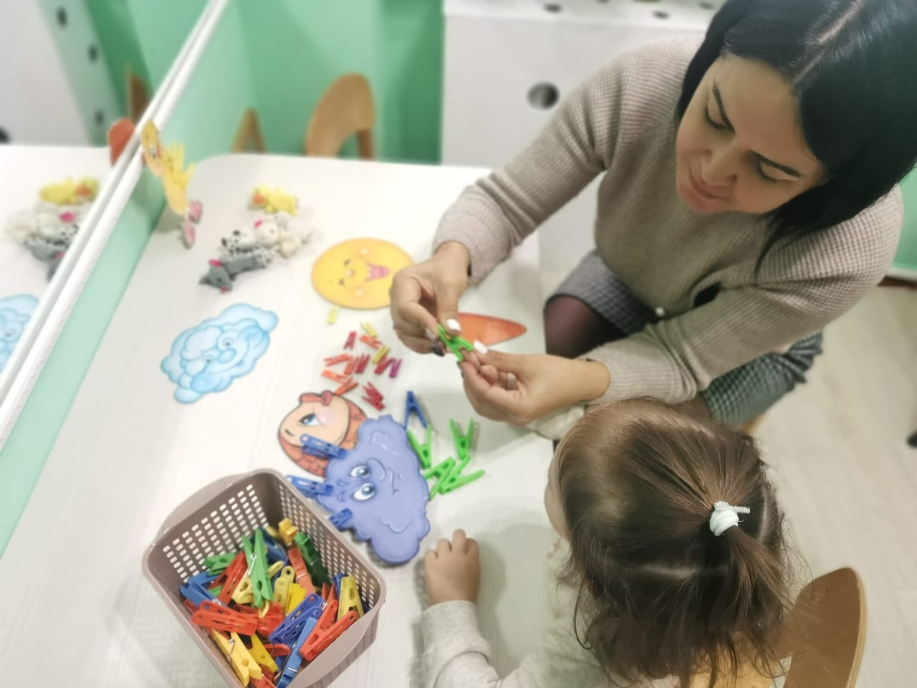

Slide 20
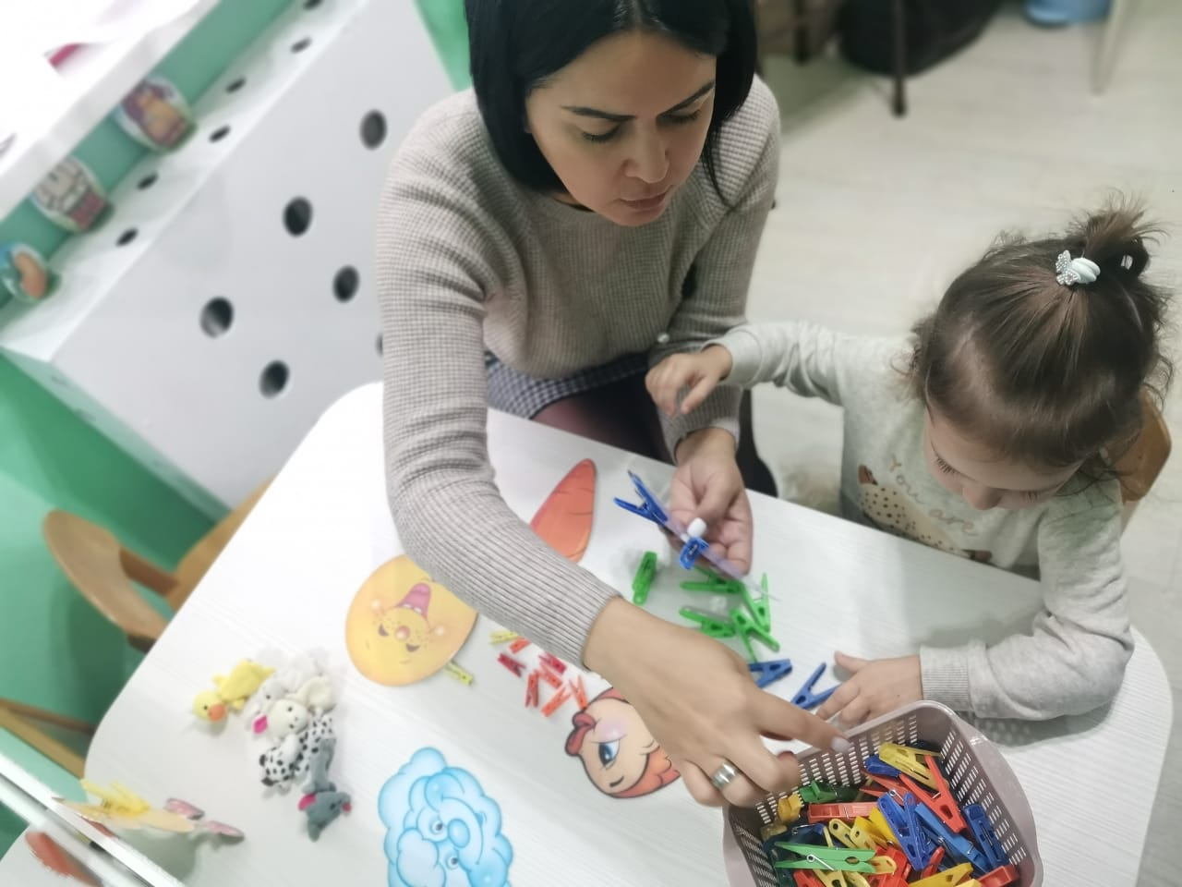

Slide 21
Таким образом,чтобы заинтересовать ребенка,сделать обучение осознанным,необходимы нестандартные подходы и новые инновационные технологии.
Использование их в коррекционном процессе позволяет улучшить качество речи обучающегося.

Slide 22
СПАСИБО ЗА ВНИМАНИЕ

